Slide 1


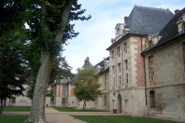
Nouveautés dans les syndromes myélodysplasiques
Pierre FENAUX,
Hopital St Louis Université Paris Cité et GFM
2022

Slide 2
SMD: généralités
Maladie des cellules souches médullaires caractérisées par:
Une production inefficace de globules sanguins, avec des cytopénies contrastant avec une moelle riche
1/3 d’évolution en LAM
Maladie du sujet agé (médiane d’âge 65 -70 ans)

Slide 3
SMD en 2022
Epidémiologie
Biologie
diagnostic
Classification
Facteurs pronostiques
traitement

Slide 4
SMD en 2022
Epidémiologie
Biologie
diagnostic
Classification
Facteurs pronostiques
traitement

Slide 5
SMD: épidémiologie
4100 /an en France (INCA)

Slide 6
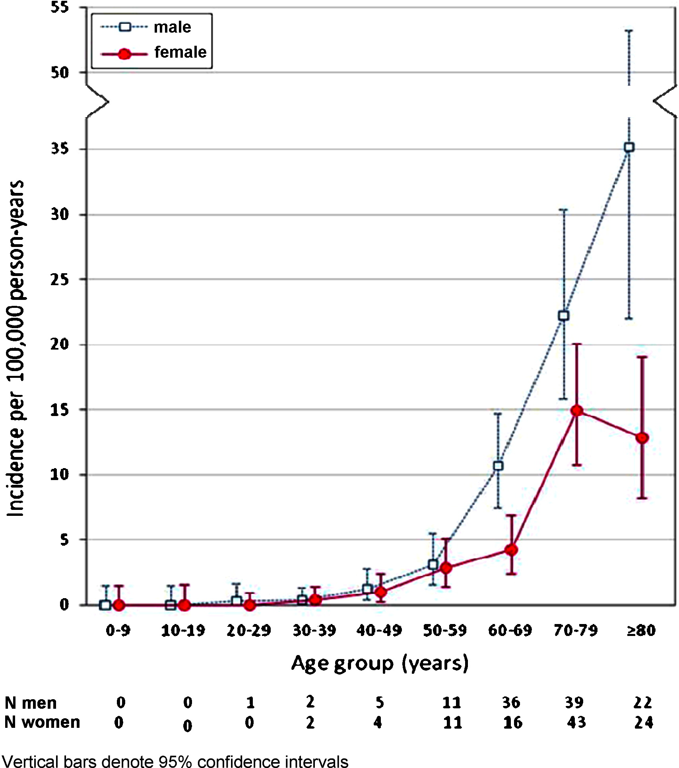
Incidence and prevalence of myelodysplastic syndromes: Düsseldorf MDS-registry.
(Neukirchen J, 2011
))
incidence rate 4.15/100,000/year
point prevalence 7 per 100,000 persons

Slide 7
SMD: épidémiologie
Formes chimio ou radio induites
association à des maladies autoimmunes
Polychondrite atrophiante
Vascularites
Arthrites séronégatives
Maladie de Crohn, Behcet
Mutations germinales expliquant certaines formes familiales (SMD, LAM, aplasie)
GATA 2, RUNX1, DDX 41, ETV6…..

Slide 8
SMD en 2022
Epidémiologie
Biologie
diagnostic
Classification
Facteurs pronostiques
traitement

Slide 9
Comment se développent les SMD
Apoptose accrue
Anomalies des chromosomes
Anomalies Epigénétiques (hyperméthylation)
Anomalies des gènes (mutations)
Anomalies immunologiques
Notes:
9

Slide 10
Mutations des gènes dans les SMD
Gènes impliqués dans la régulation « épigénétique »: TET 2, ASXL1, IDH1,IDH2
Gènes impliqués dans la production de l’ARN messager (« spliceosome »): SF3B1, SRSF2
Autres: TP 53

Slide 11
Intérêt de l’étude des mutations gèniques (généralement par méthodes de séquençage haut débit –NGS)
Pour le diagnostic
Pour le pronostic
  SF3B1 surtout si isolé, de bon pronostic (ARSI)
  Autres (surtout si plusieurs, plus défavorables)
  TP 53 de mauvais pronostic (notamment dans les SMD avec del 5q isolée)

Slide 12
SMD en 2022
Biologie
diagnostic
Classification
Facteurs pronostiques
traitement

Slide 13
SMD:diagnostic positif
Signes ressentis par le patient: conséquence des cytopénies
Hémogramme: cytopénies
  Anémie (macrocytaire arégénérative)
  Neutropénie
  Thrombopénie
  (blastes circulants, monocytose)
  +++ dysmyélopoièse

Slide 14
SMD diagnostic positif
Myélogramme
  Richesse médullaire élevée
  Dysmyélopoièse sur un nombre variable de lignées
  Évaluer % blastes (B1, B2, B3)
  Evaluer % sidéroblastes en couronne
Caryotype
  Anormal 60% des cas
  Del 5q, del 20q, -7,+8, complexe
  Translocations équilibrées rares

Slide 15
Diagnostic des SMD:d’autres examens sont ils nécessaires ?
Mutations des gènes
Cytométrie de flux analysant les cellules ?

Slide 16
SMD en 2022
Biologie
diagnostic
Classification
Facteurs pronostiques
traitement

Slide 17
Classification OMS 2016 des SMD

Slide 19
SMD en 2022
Biologie
diagnostic
Classification
Facteurs pronostiques
traitement

Slide 20
SMD: facteurs pronostiques
Score IPSS et IPSS révisé associant:
-Pourcentage de blastes (B1+ B2+B3) médullaire
-Nombre de cytopénies
-caryotype médullaire

Slide 21
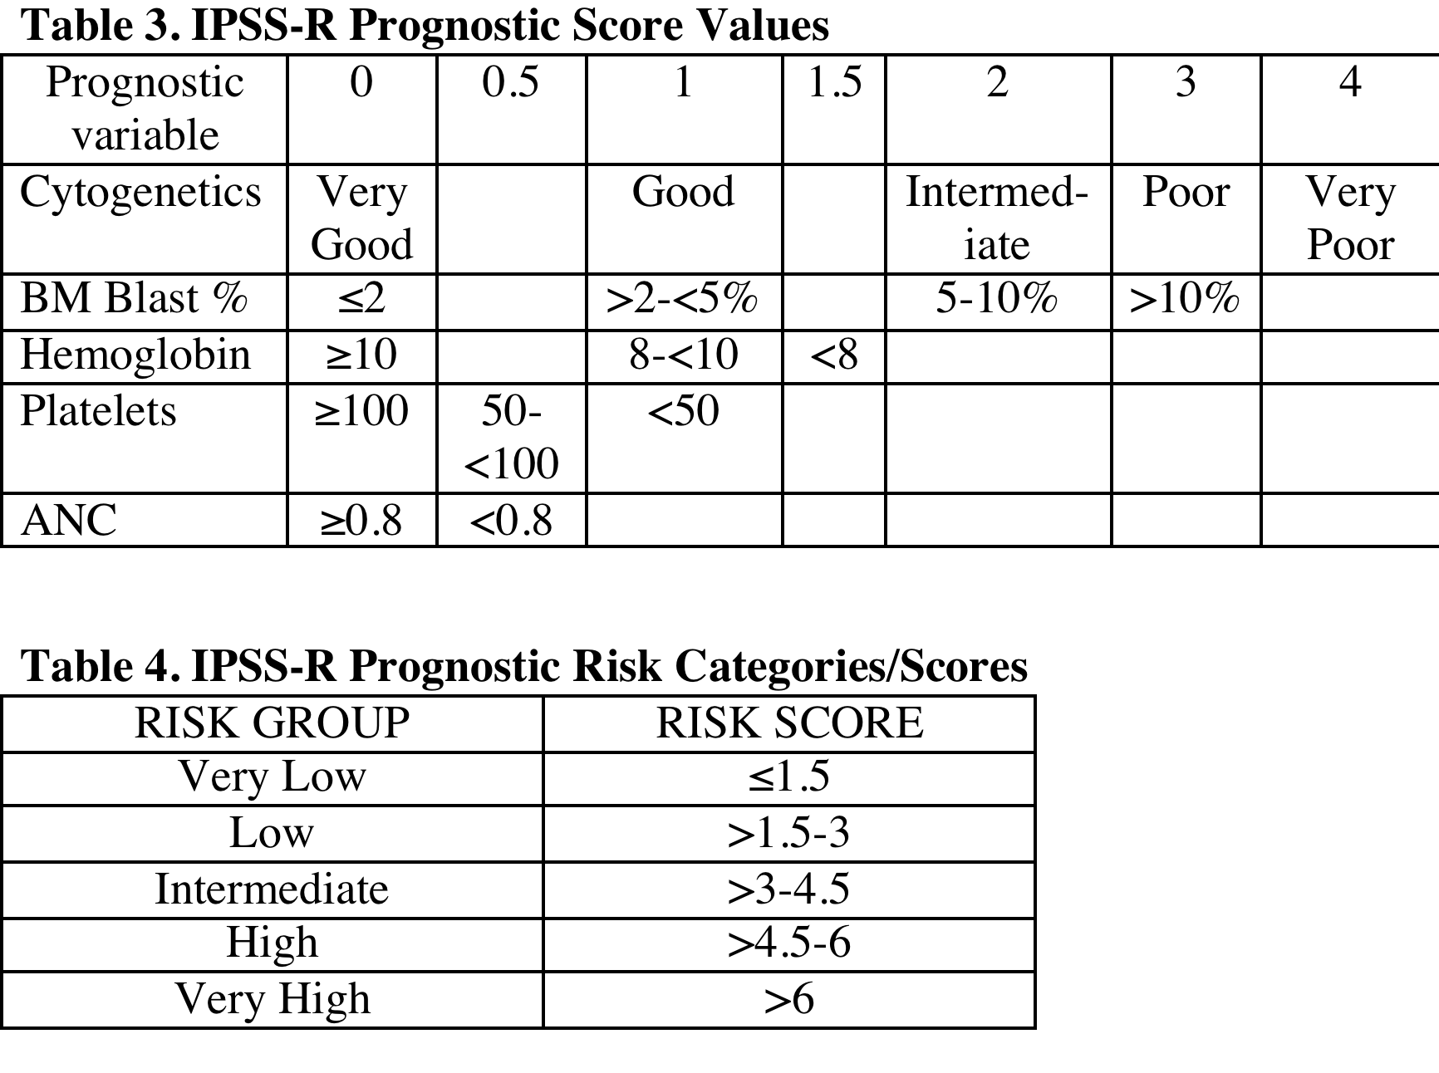
IPSS -R

Slide 22
Autres facteurs pronostiques
Mutations (TP 53, SF3B1) et leur nombre (IPSS moléculaire)
Rapidité d’évolution
Effet des traitements administrés

Slide 23
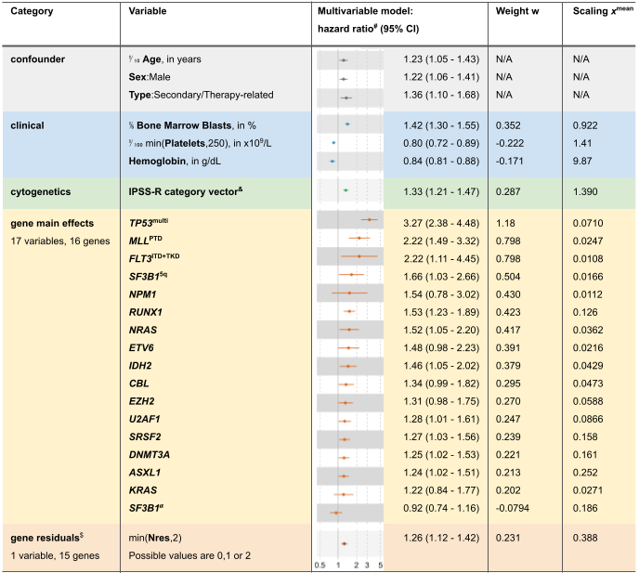
IPSS-M
Hematological parameters as continuous variables
IPSS-R cytogenetic categories,
Variables from 16 genes
1 Variable from 15 residual genes ^
Number of mutated genes (0, 1 ou 2)
gènes résiduels : BCOR, BCORL1, CEBPA, ETNK1, GATA2, GNB1, IDH1,
NF1, PHF6, PPM1D, PRPF8, PTPN11, SETBP1, STAG2, WT1
Elsa Bernard et al. ASH 2021

Slide 24
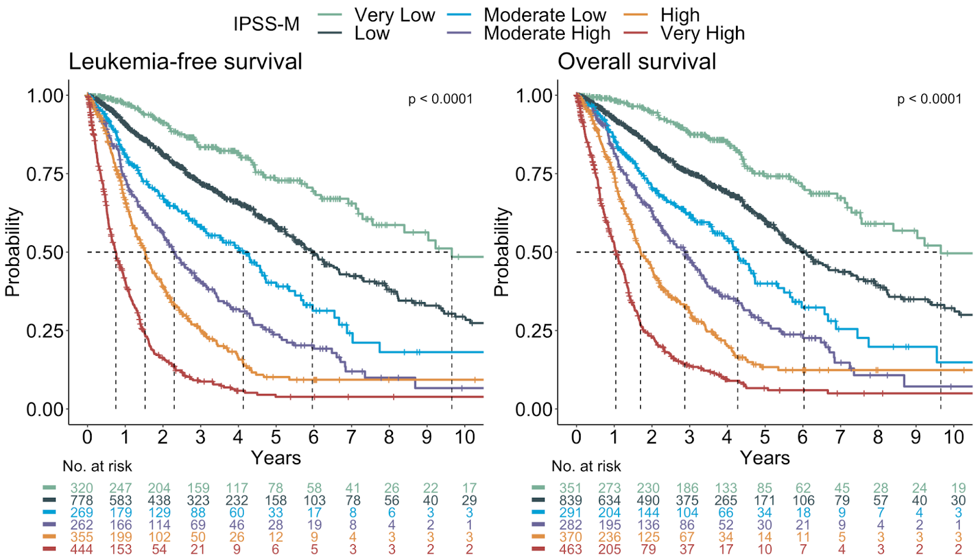
IPSS-M risk categories
6 categories
Very low | low | low moderate | high moderate | high | very high
Elsa Bernard et al. ASH 2021

Slide 25
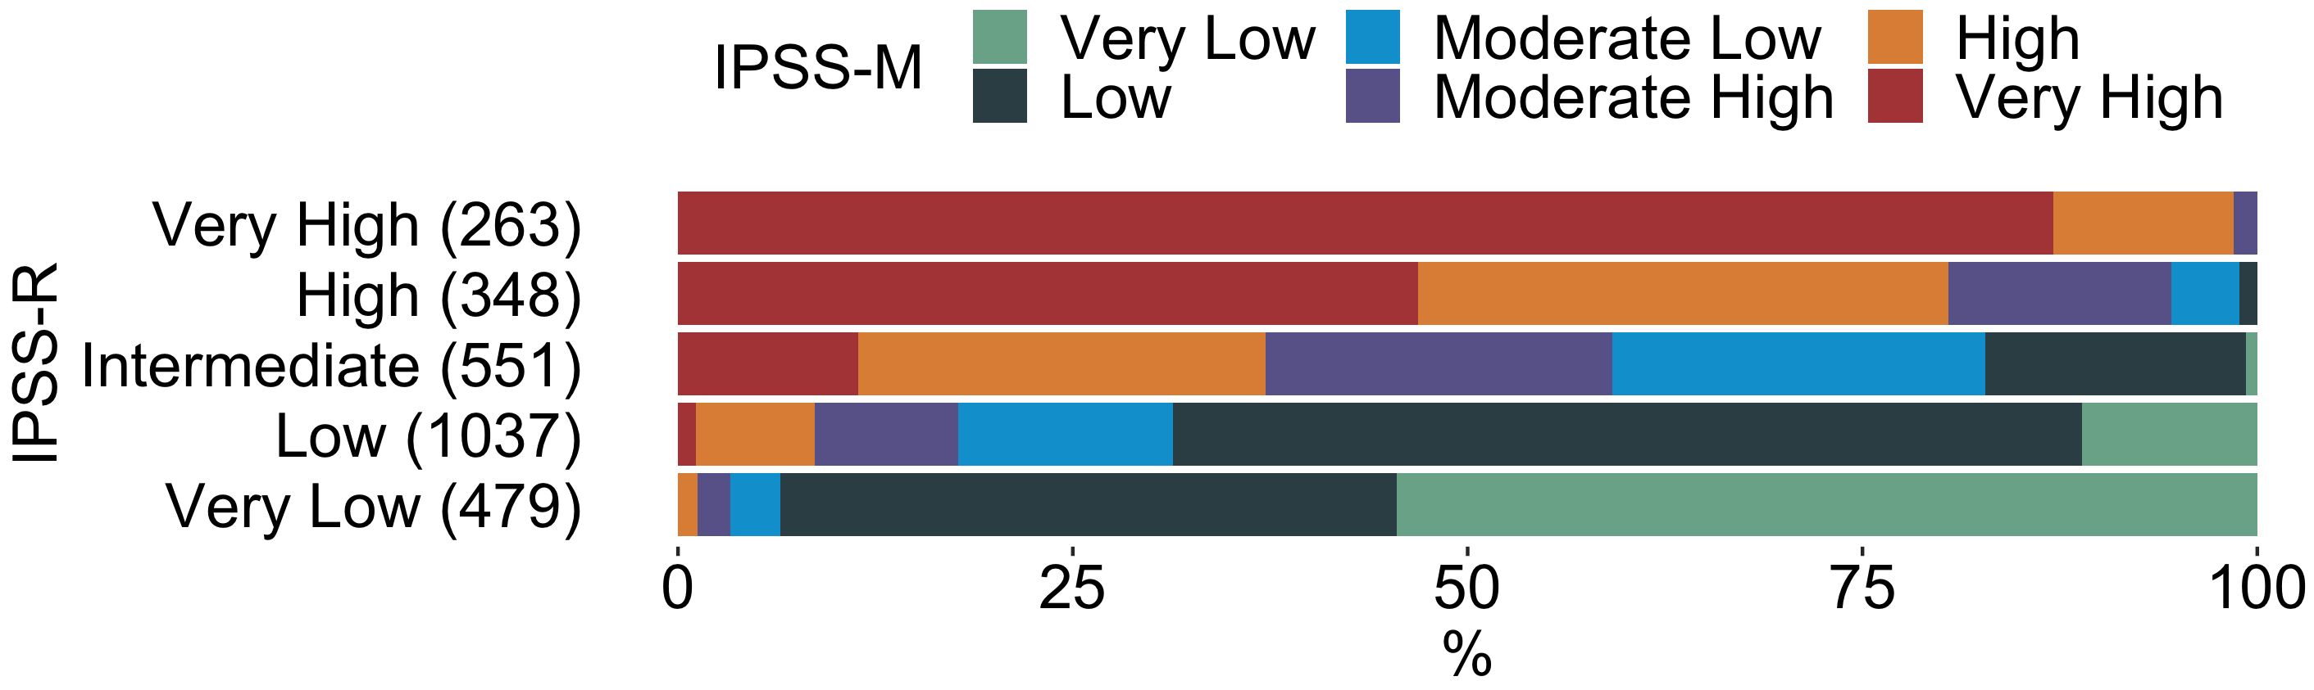
From IPSS-R to IPSS-M
Improvement of prognostic discrimination
Extensive patient Stratification
.
46 % (n=1 223) patients re-stratified
7% (n=196) patients re-stratified by more than one strata

Slide 26
SMD en 2022
Biologie
diagnostic
Classification
Facteurs pronostiques
traitement

Slide 27
2 grands types de SMD
SMD de faible risque:
IPSS faible ou int 1
SMD de risque élevé
IPSS int 2 ou élevé

Slide 28
SMD: buts du traitement
Éviter l’évolution en LAM
Prolonger la survie
Corriger les cytopénies
Améliorer la qualité de vie

Slide 29
SMD:buts du traitement (haut risque)
Éviter l’évolution en LAM
Prolonger la survie
Corriger les cytopénies
Améliorer la qualité de vie

Slide 30
SMD:buts du traitement
(faible risque)
Éviter l’évolution en LAM
Prolonger la survie
Corriger les cytopénies
Améliorer la qualité de vie

Slide 31
Traitement des SMD de haut risque
Allogreffe de moelle
Chimiothérapie
Agents hypométhylants
Notes:
Slide 35. MDS: Treatment Considerations
For patients with MDS, the IPSS category is used in planning treatment options because it provides a risk-based evaluation of outcome
In addition, the patient’s age and performance status are important considerations, as they have an important influence on the ability of patients with MDS to tolerate intensive treatments
National Comprehensive Cancer Network (NCCN) Myelodysplastic Panel Members. Available at: http://www.nccn.org/professionals/physiciangls/PDF/mds.pdf

Slide 32
Traitement des SMD de haut risque
Allogreffe de moelle
Chimiothérapie
Agents hypométhylants
Notes:
Slide 35. MDS: Treatment Considerations
For patients with MDS, the IPSS category is used in planning treatment options because it provides a risk-based evaluation of outcome
In addition, the patient’s age and performance status are important considerations, as they have an important influence on the ability of patients with MDS to tolerate intensive treatments
National Comprehensive Cancer Network (NCCN) Myelodysplastic Panel Members. Available at: http://www.nccn.org/professionals/physiciangls/PDF/mds.pdf

Slide 33
Progrès dans l’allogreffe des SMD
Augmentation du nombre des donneurs: fichier de donneur volontaire, greffes « haplo identiques »
Meilleur traitement des complications (notamment infectieuses)

Slide 34
Chimiothérapie Anthracycline-AraC
100
CPX 351: Vyxeos
80
N = 99
60
Survival (%)
40
20
0
0
20
40
60
80
100
120
140
Wattel E. et al.
Br J Haematology. 1997;98:983-991.

Slide 35
Traitement des SMD de haut risque
Allogreffe de moelle
Chimiothérapie
Agents hypométhylants (Vidaza, Dacogen)
Notes:
Slide 35. MDS: Treatment Considerations
For patients with MDS, the IPSS category is used in planning treatment options because it provides a risk-based evaluation of outcome
In addition, the patient’s age and performance status are important considerations, as they have an important influence on the ability of patients with MDS to tolerate intensive treatments
National Comprehensive Cancer Network (NCCN) Myelodysplastic Panel Members. Available at: http://www.nccn.org/professionals/physiciangls/PDF/mds.pdf

Slide 36
Azacitidine contre autres traitements
Log-Rank p=0.0001
HR = 0.58 [95% CI: 0.43, 0.77]
1.0
0.9
0.8
0.7
0.6
50.8%
Proportion Surviving
0.5
24.4 months
0.4
15 months
26.2%
0.3
AZA
0.2
CCR
0.1
0.0
0
5
10
15
20
25
30
35
40
Time (months) from Randomization
36
Notes:
36

Slide 37
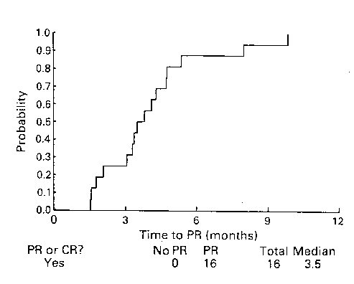
Les agents hypométhylants agissent
lentement !
(Silverman et al. 1993)

Slide 38
Comment améliorer les résultats de Vidaza ou le rendre plus facile à administrer?
Combinaisons thérapeutiques (essais cliniques): AZA+
  Venetoclax
  Inhibiteurs d’IDH1 (Ivosidenib), IDH2 (Enasidenib)
  Inhibiteur de CD 47 (Magrolimab)
  Inhibiteur de TIM3 (Sabatolimab)
  (Pevonidostat, APR 246)
  Attention aux toxicités cumulatives
Hypométhylants oraux
  Onureg
  ASTX 747

Slide 39
Traitement des SMD de faible risque
Anémie
Neutropénie
Thrombopénie

Slide 40
Taux d’hémoglobine maintenu contre transfusions
14
12
Transfusion given
10
Hb (g/dL)
Blood transfusion
8
6
Traitement “actif”
4
0
30
60
90
120
150
180
210
Days of treatment
Notes:
Epoetin treatment produces a steady increase in Hb level, whereas regular transfusion produces dramatic fluctuations in Hb.^{1, 2}
The absence of this Hb fluctuation means that epoetin treatment can achieve and maintain Hb targets far more effectively than regular transfusion.
Österborg A. Recombinant human erythropoietin (rHuEPO) therapy in patients with cancer-related anaemia: what have we learned? Med Oncol 1998; 15 (Suppl 1): S47–S49.
Ludwig H, Fritz E, Kotzmann H, Hocker P, Gisslinger H, Barnas U. Erythropoietin treatment of anaemia associated with multiple myeloma. N Engl J Med 1990; 322: 1693–1699.

Slide 41
La qualité de vie est corrélée au taux d’hémoglobine
65
60
Quality of Life (LASA, mm)
55
50
45
7
8
9
10
11
12
13
14
Hb level (g/dl)
LASA: Linear Analog Scale Assessment
Crawford et al. Cancer 2002; 95: 888–95
Notes:
In a study by Crawford et al,¹ a positive relationship was shown between Hb increases during epoetin therapy and corresponding Quality of Life improvements (shown as changes in Linear Analog Scale Assessment [LASA] values) in patients with cancer receiving chemotherapy.
Furthermore, as the figure demonstrates, a greater increase in Quality of Life score was seen with an incremental Hb increase from 10 g/dl to
12 g/dl (6.7 mm) compared with a Hb increase from 8 g/dl to 10 g/dl (3.7 mm). This suggests that earlier initiation of treatment for anaemia (i.e. at 10–11 g/dl rather than 8 g/dl) results in a greater improvement in Quality of Life.
1. Crawford J, Cella D, Cleeland CS, Cremieux PY, Demetri GD, Sarokhan BJ, Slavin MB, Glaspy JA. Relationship between changes in hemoglobin level and quality of life during chemotherapy in anemic cancer patients receiving epoetin alfa therapy. Cancer 2002; 95: 888–895.

Slide 42
Traitement de l’anémie des SMD
Première ligne
  Erythropoiétine (Néorecormon, Eprex, Aranesp) non del 5q
Traitements de 2ème ligne
  Lenalidomide (Revlimid) del 5q
  agents hypométhylants
  Sérum anti lymphocytaire
  Nouveaux traitements (essais cliniques)

Slide 43
Traitement de l’anémie des SMD
Première ligne
  Erythropoiétine (Néorecormon, Eprex, Aranesp)
Traitements de 2ème ligne
  Lenalidomide (Revlimid)
  agents hypométhylants
  Sérum anti lymphocytaire
  Nouveaux traitements

Slide 44
Traitement de l’anémie des SMD
Première ligne
  Erythropoiétine (Néorecormon, Eprex, Aranesp)
Traitements de 2ème ligne
  Lenalidomide (Revlimid)
  agents hypométhylants
  Sérum anti lymphocytaire
  Nouveaux traitements

Slide 45
Traitement de l’anémie des SMD
Première ligne
  Erythropoiétine (Néorecormon, Eprex, Aranesp)
Traitements de 2ème ligne
  Lenalidomide (Revlimid)
  agents hypométhylants
  Sérum anti lymphocytaire
  Autres traitements

Slide 46
Traitements de deuxième ligne de l’anémie (GFM)
Revlimid + EPO contre Revlimid seul (40 contre 25% de réponses) (A Toma)
Vidaza : 20% de réponse (S Thépot)
Luspatercept (SMD sidéroblastes en couronne)
Autres nouveaux produits (essais cliniques)
  imetelstat

Slide 47
Traitement de la thrombopénie
Eviter transfusions plaquettaires au long cours
Androgènes (danatrol)
Facteurs « thrombopoiétiques »
  Romiplostin (N Plate) (Amgen)
  Eltrombopag (GSK)

Slide 48
Traitement symptomatique des SMD
Prévention et traitement des infections
  Augmentin+ Ciflox
Transfusions globulaires
Transfusions plaquettaires

Slide 49
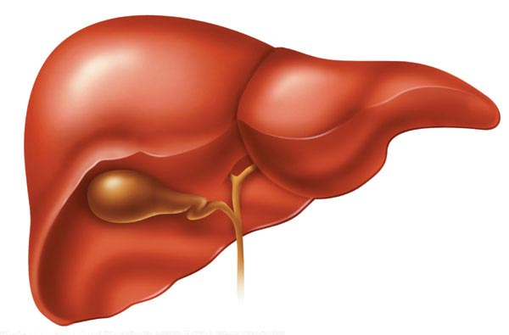
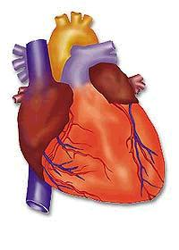
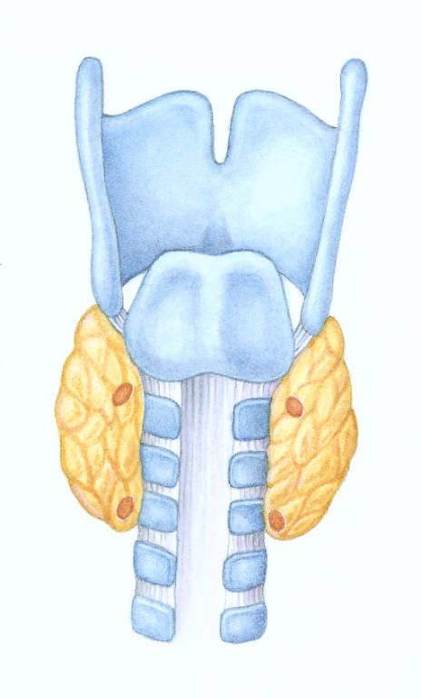
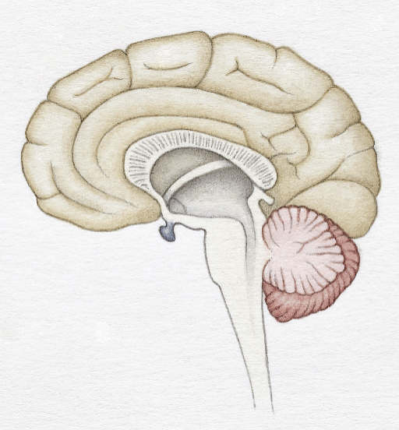
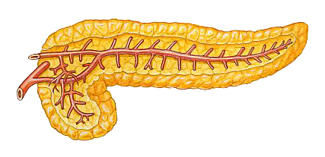
Accumulation de fer non lié à la transferrine(NTBI ou LPI ) dans les organes
Normal: no NTBI produced
Iron overload
100%
Fe
Fe
Fe
Fe
Fe
Fe
Fe
30%
NTBI=non-transferrin bound iron.

Slide 50
Indications du Traitement chélateur du fer
Indications:
    CERTAINES
      Avant allogreffe
      IPSS faible et int 1 + 50-70 concentrés, ou Ferritine > 2000-2500
    PLUS DISCUTÉES
      > 20-30 concentrrés ou ferritine> 1000
    modalités:
  desferoxamine (SC, IV)
  Deferiprone (oral)
  Deferasirox: exjade (oral)

Slide 51

Groupe francophone des myélodysplasies (GFM)
Centres en France, Belgique, Suisse,
Activation d’essais cliniques
Registre des SMD
Liens avec les autorités de santé (HAS, CNAM)
Liens avec les groupes internationaux
  MDS Foundation
  European Leukemia Net
  EuroBloodNet
Liens avec CCM

Slide 52
GFM: essais cliniques
SMD de haut risque
  Onureg+ Venetoclax
  Inhibiteurs d’IDH1 (Idiome) et d’IDH2 (Ideal)
SMD de faible risque
  Début précoce EPO
  Combola (Luspatercept+/- EPO)
greffe de moelle:
  Dacoral
  Ventograft
LMMC:
  AZA+ Venetoclax
  AZA+ Magrolimab

